Slide 1
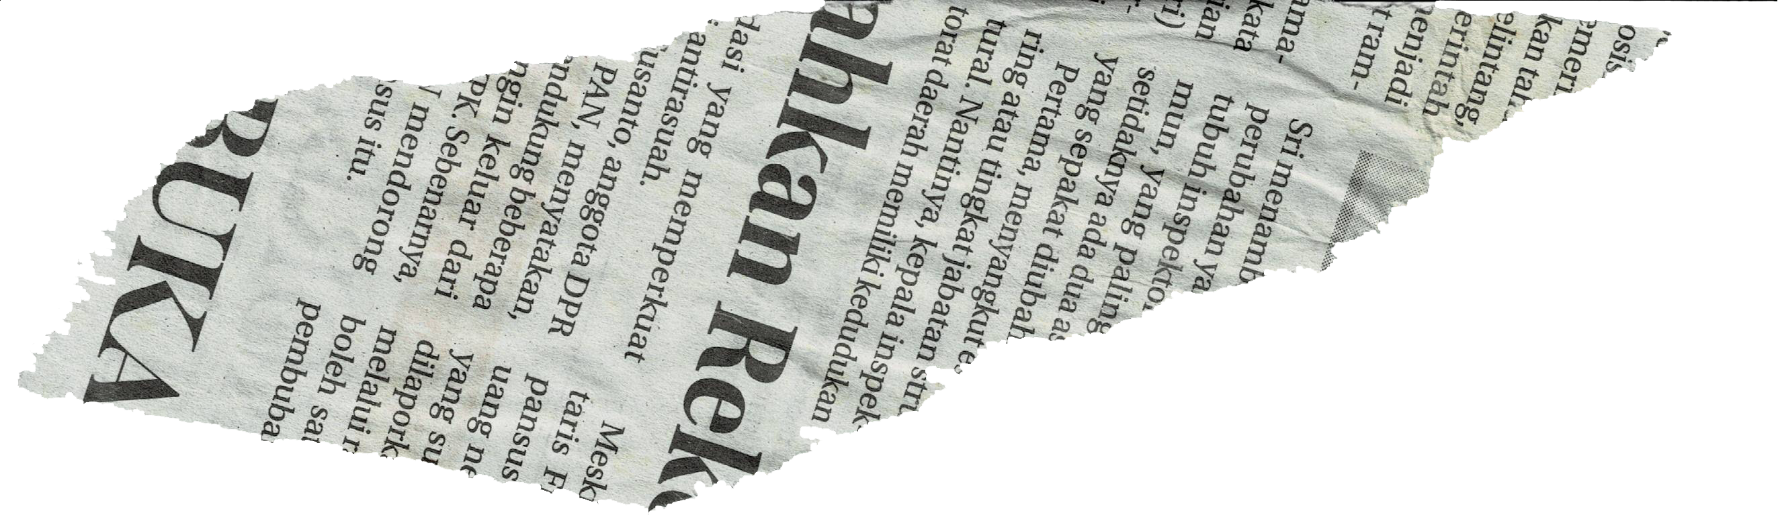

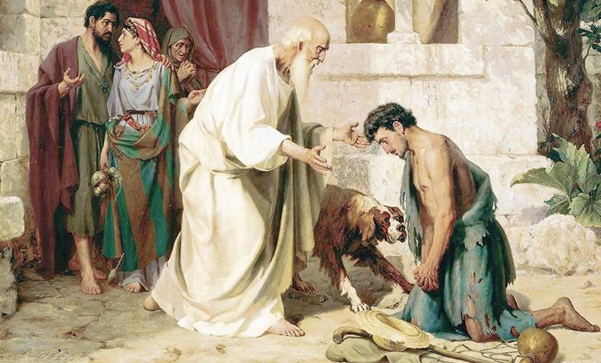

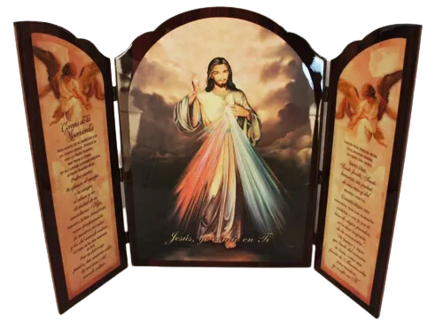




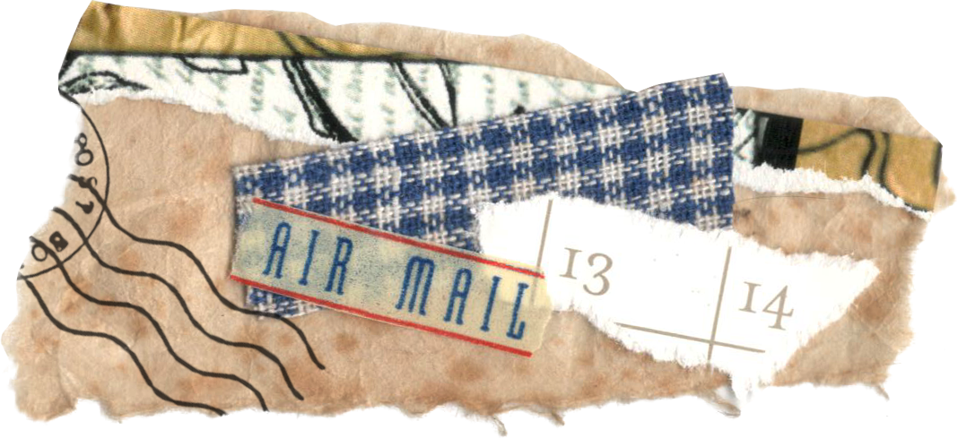
En el don de la vocación Misionera, ser libros abiertos del Evangelio de la Misericordia
  MISIONEROS DE MISERICORDIA

Slide 2
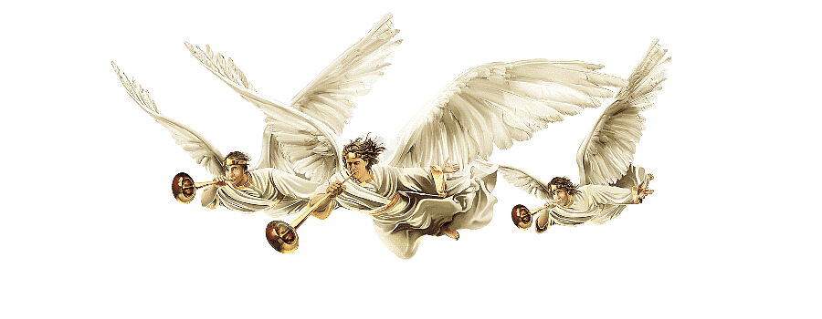




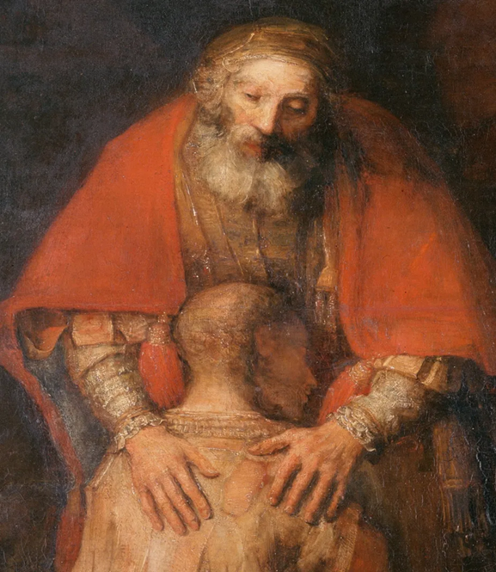

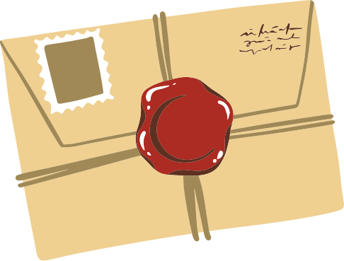

Sagradas escrituras
•”El Evangelio es el libro de la misericordia de Dios, para leer y releer, porque todo lo que Jesús ha dicho y hecho es expresión de la misericordia del Padre.

Slide 3



Sin embargo, no todo fue escrito; el Evangelio de la Misericordia continúa siendo un libro abierto, donde se siguen escribiendo los signos de los discípulos de Cristo, gestos concretos de amor, que son el mejor testimonio de la misericordia”.

Slide 4
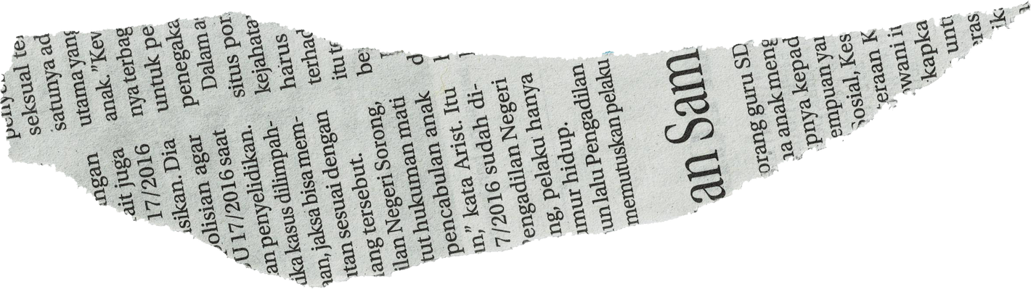

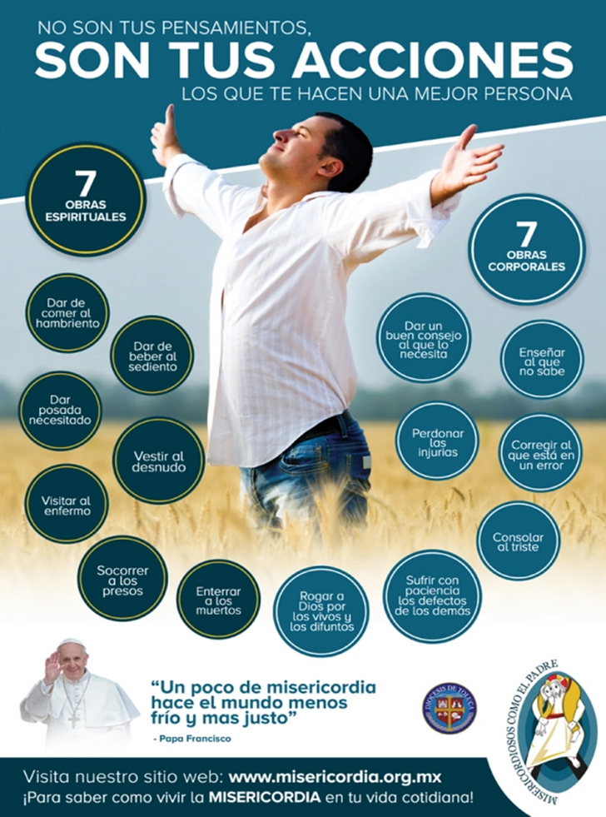


•«Muchos otros signos, que no están escritos en este libro, hizo Jesús a la vista de los discípulos», dice Juan al final de su Evangelio.
•De manera que, como nos dice el papa Francisco, “todos estamos llamados a ser escritores vivos del Evangelio, portadores de la Buena Noticia a todo hombre y mujer de hoy.
•Lo podemos hacer realizando las obras de misericordia corporales y espirituales, que son el estilo de vida del cristiano.
•Por medio de estos gestos sencillos y fuertes, a veces hasta invisibles, podemos visitar a los necesitados, llevándoles la ternura y el consuelo de Dios.

Slide 5

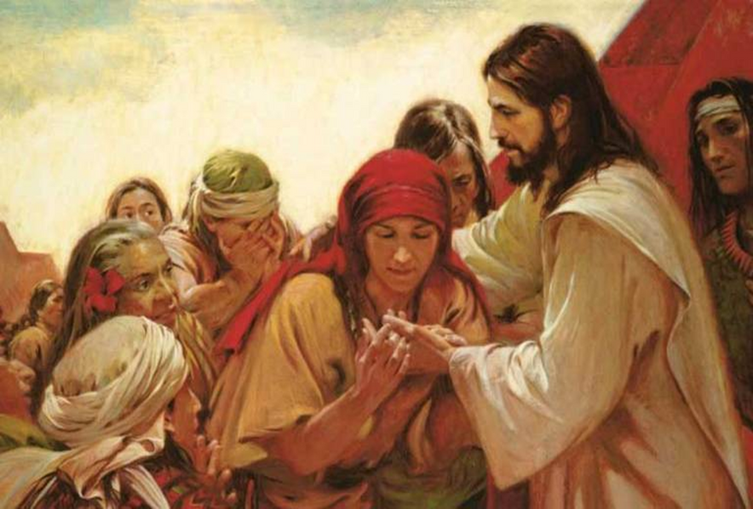
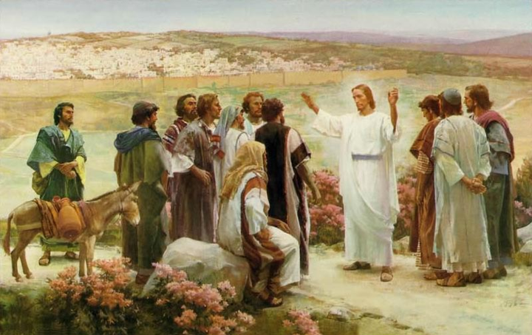

•Podemos percibir el contraste del texto evangélico entre el miedo de los discípulos que cierran las puertas de la casa y la misión de parte de Jesús, que los envía al mundo a llevar el anuncio del perdón.
•Este contraste puede manifestarse también en nosotros, una lucha interior entre el corazón cerrado y la llamada del amor a abrir las puertas cerradas y a salir de nosotros mismos.
•Se sigue así aquello que cumplió Jesús en el día de Pascua, cuando derramó en los corazones de los discípulos temerosos la misericordia del Padre, exhaló sobre ellos el Espíritu Santo que perdona los pecados y da la alegría”.

Slide 6
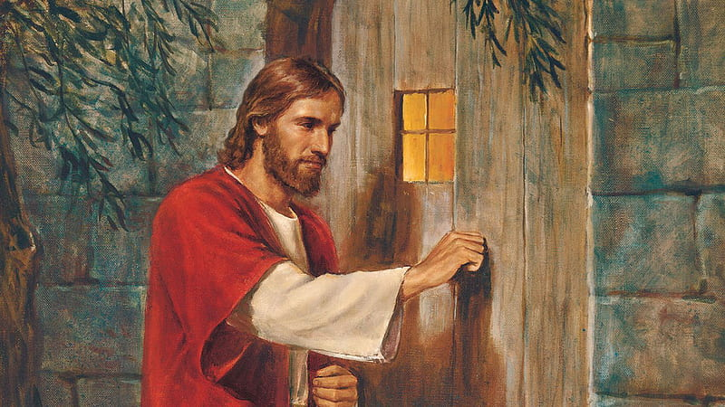
La misericoria que llama a nuestra puerta
•El camino que el Maestro resucitado nos indica es de una sola vía, va en una única dirección: salir de nosotros mismos, salir para dar testimonio de la fuerza sanadora del amor que nos ha conquistado.
•Cristo, que por amor entró a través de las puertas cerradas del pecado y de la muerte, desea entrar también en cada uno para abrir de par en par las puertas cerradas del corazón.
•Él, que con la resurrección venció el miedo y el temor que nos aprisiona, quiere abrir nuestras puertas cerradas y enviarnos.

Slide 7
•La Misericordia de Dios no se queda lejos: desea salir al encuentro de todas las pobrezas y liberar de tantas formas de esclavitud que afligen a nuestro mundo.
•Quiere llegar a las heridas de cada uno, para curarlas. Y nosotros somos sus enviados para manifestar esa Misericordia divina.
•Al curar estas heridas, confesamos a Jesús, lo hacemos presente y vivo; permitimos a otros que toquen su misericordia y que lo reconozcan como «Señor y Dios» , como hizo el apóstol Tomás.
•Ser apóstoles de misericordia significa tocar y acariciar sus llagas, presentes también hoy en el cuerpo y en el alma de muchos hermanos y hermanas suyos.

Slide 8

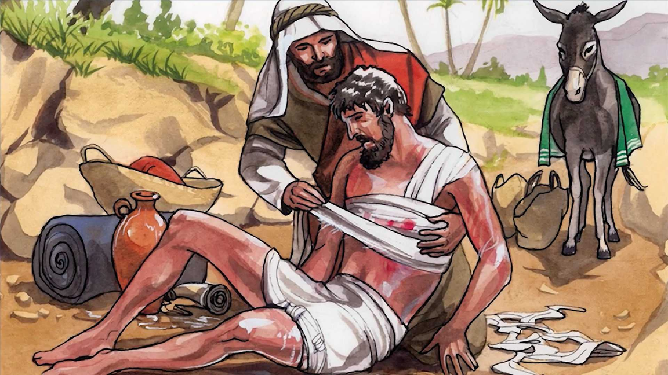
•Esta es la misión que se nos confía. Muchas personas piden ser escuchadas y comprendidas.
•El Evangelio de la misericordia, para anunciarlo y escribirlo en la vida, busca personas con el corazón paciente y abierto, “buenos samaritanos” que conocen la compasión y el silencio ante el misterio del hermano y de la hermana; pide siervos generosos y alegres que aman gratuitamente sin pretender nada a cambio”.

Slide 9

•«Paz a ustedes” : es el saludo que Cristo trae a sus discípulos; es la misma paz, que esperan los hombres y mujeres de nuestro tiempo.
•Es su paz, la paz que procede del corazón del Resucitado, la paz que venció el pecado, la muerte y el miedo.
•Es la paz que no divide, sino que une; es la paz que no nos deja solos, sino que nos hace sentir acogidos y amados; es la paz que permanece en el dolor y hace florecer la esperanza.
•Esta paz, como en el día de Pascua, nace y renace siempre desde el perdón de Dios, que disipa la inquietud del corazón.

Slide 10



•Ser portadores de su paz: esta es la misión confiada a la Iglesia en el día de Pascua.
•Hemos nacido en Cristo como instrumentos de reconciliación, para llevar a todos el perdón del Padre, para revelar su rostro de amor único en los signos de la misericordia”.
•El amor de Dios es para siempre, como nos dice el salmo 117. La misericordia de Dios es eterna; no termina, no se agota, no se rinde ante la adversidad y no se cansa jamás.
•En este “para siempre” encontramos consuelo en los momentos de prueba y de debilidad, porque estamos seguros que Dios no nos abandona.

Slide 11


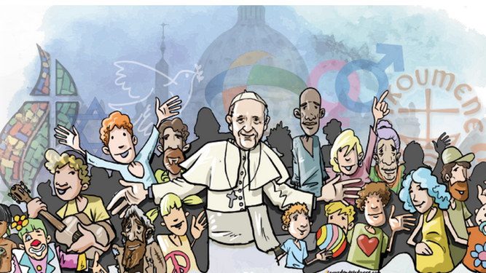
•Acudamos siempre a la misericordia del Padre para llevarla al mundo; pidamos ser nosotros mismos misericordiosos, para difundir en todas partes la fuerza del Evangelio, para escribir aquellas paginas del Evangelio que el apóstol Juan no ha escrito”.
Primerear, involucrarse, acompañar, fructificar y festejar
•La Iglesia en salida es la comunidad de discípulos misioneros
•que primerean,
•que se involucran,
•que acompañan,
•que fructifican
•y festejan.

Slide 12

•«Primerear»:
Un Misionero experimenta que el Señor tomó la iniciativa, la ha primereado en el amor (cf. 1 Jn 4,10);
y, por eso, ella sabe adelantarse, tomar la iniciativa sin miedo, salir al encuentro, buscar a los lejanos y llegar a los cruces de los caminos para invitar a los excluidos.
Vive un deseo inagotable de brindar misericordia,
fruto de haber experimentado la infinita misericordia del Padre y su fuerza difusiva.

Slide 13
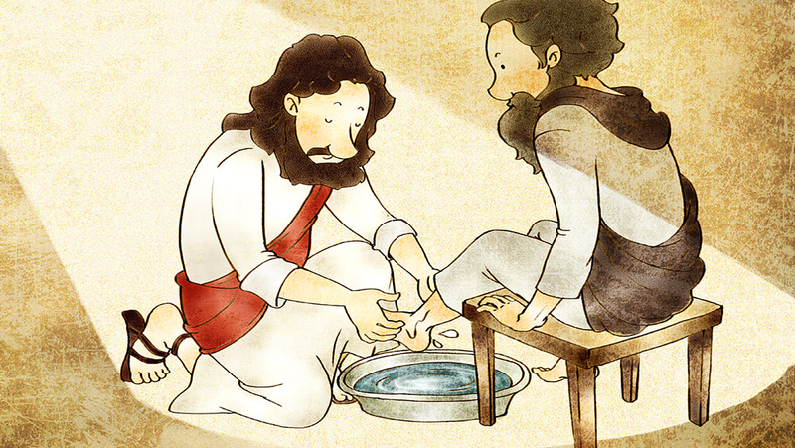

«Involucrarse»
•¡Atrevámonos un poco más a primerear! Como consecuencia, la Iglesia sabe «involucrarse».
•Jesús lavó los pies a sus discípulos.
El Señor se involucra e involucra a los suyos, poniéndose de rodillas ante los demás para lavarlos.
Pero luego dice a los discípulos: «Seréis felices si hacéis esto» (Jn 13,17).
•Un misionero se mete con obras y gestos en la vida cotidiana de los demás,
•achica distancias

Slide 14
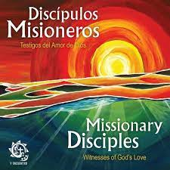
•se abaja hasta la humillación si es necesario,
y asume la vida humana, tocando la carne sufriente de Cristo en el pueblo.
•Los Misioneros tienen así «olor a oveja» y éstas escuchan su voz.

Slide 15

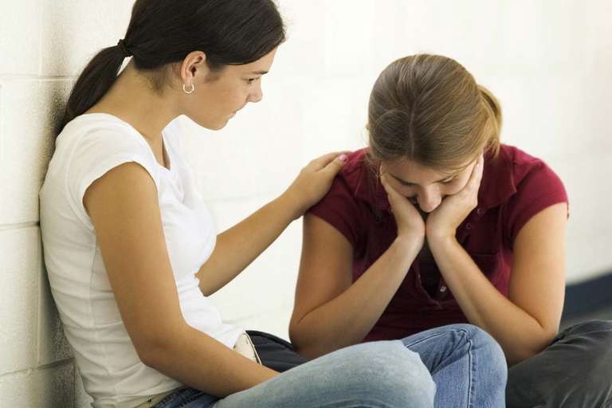
«Acompañar»
•Luego, un misionero se dispone a «acompañar».
•Acompaña a la humanidad en todos sus procesos, por más duros y prolongados que sean.
•Sabe de esperas largas y de aguante apostólico.

Slide 16
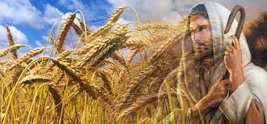
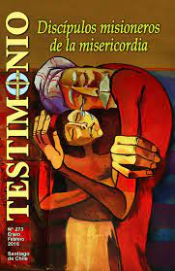
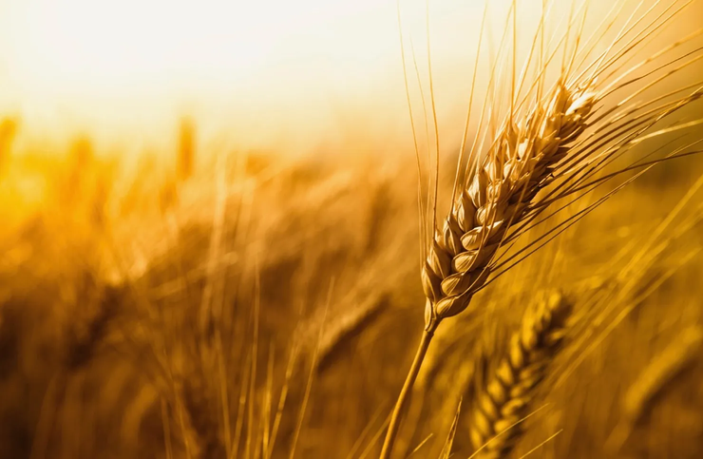
«Fructificar»
•Cuida el trigo y no pierde la paz por la cizaña.
•El sembrador, cuando ve despuntar la cizaña en medio del trigo, no tiene reacciones quejosas ni alarmistas.
•Fiel al don del Señor, también sabe «fructificar».
•Un Misionero siempre está atento a los frutos, porque el Señor la quiere fecunda.

Slide 17

•Encuentra la manera de que la Palabra se encarne en una situación concreta y dé frutos de vida nueva, aunque en apariencia sean imperfectos o inacabados.
•El Misionero sabe dar la vida entera y jugarla hasta el martirio como testimonio de Jesucristo,
•pero su sueño no es llenarse de enemigos,
•sino que la Palabra sea acogida y manifieste su potencia liberadora y renovadora.

Slide 18
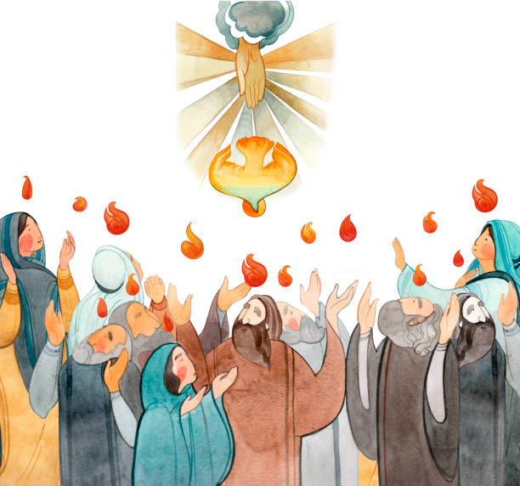

«Festejar»
•Por último, un Misionero siempre sabe «festejar».
•Celebra y festeja cada pequeña victoria,
•cada paso adelante en la evangelización.
•La evangelización gozosa se vuelve belleza en la liturgia en medio de la exigencia diaria de extender el bien

Slide 19
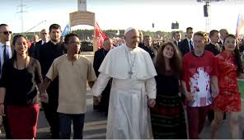
•La Iglesia evangeliza y se evangeliza a sí misma con la belleza de la liturgia,
•la cual también es celebración de la actividad evangelizadora y fuente de un renovado impulso donativo (n.24).
•“Nuestro dolor y nuestra vergüenza por los pecados de algunos miembros de la Iglesia, y por los propios,
•no deben hacer olvidar cuántos cristianos dan la vida por amor:

Slide 20
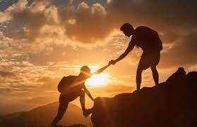
•ayudan a tanta gente a curarse o a morir en paz en precarios hospitales,
• acompañan personas esclavizadas por diversas adicciones en los lugares más pobres de la tierra,
•se desgastan en la educación de niños y jóvenes,
•cuidan ancianos abandonados por todos,
•tratan de comunicar valores en ambientes hostiles,
• se entregan de muchas otras maneras que muestran ese inmenso amor a la humanidad que nos ha inspirado el Dios hecho hombre” (n. 76).

Slide 21
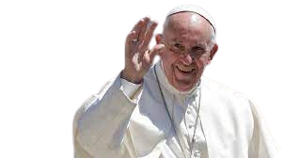
•“Salgamos, salgamos a ofrecer a todos la vida de Jesucristo. Repito aquí para toda la Iglesia lo que muchas veces he dicho a los sacerdotes y laicos de Buenos Aires:
"Prefiero una Iglesia accidentada, herida y manchada por salir a la calle, antes que una Iglesia enferma por el encierro y la comodidad de aferrarse a las propias seguridades” (n. 49).
•... ¡Dadles vosotros de comer! (Mc 6, 37).

Slide 22
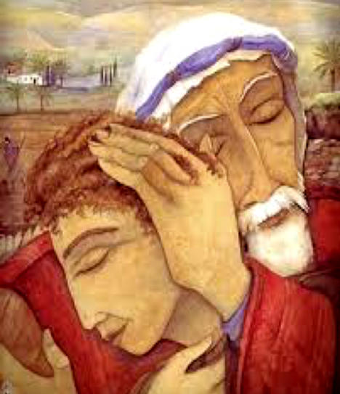
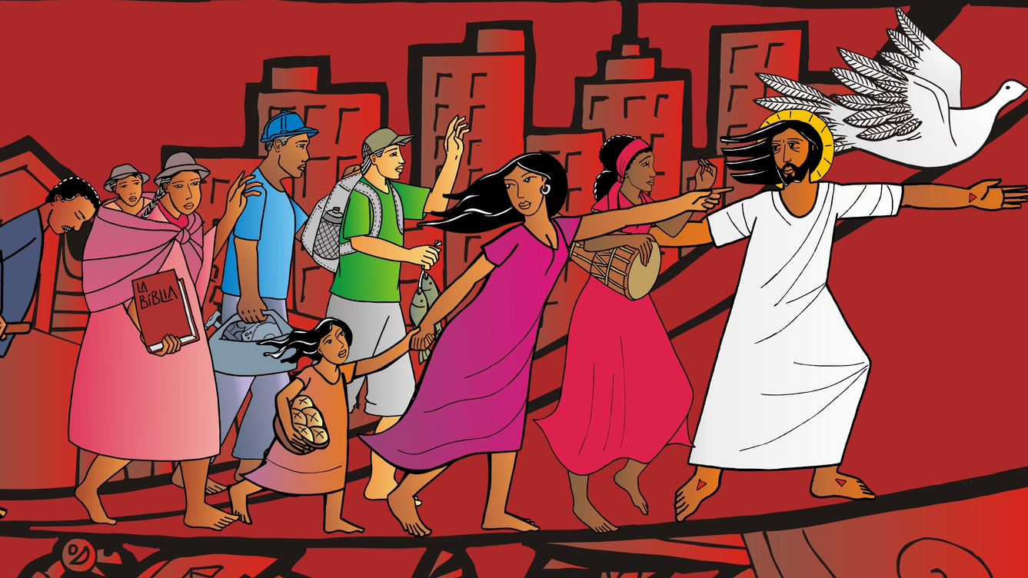
•Salida de la Iglesia-que habla de los pobres hacia una Iglesia-que va a los pobres,
•Conversa con ellos, los abraza y los defiende.
•Salida …hacia una Iglesia-de la revolución de la ternura, de la misericordia y del cuidado.

Slide 23

GRACIAS

